Slide 1
Week6
김예진

Slide 2
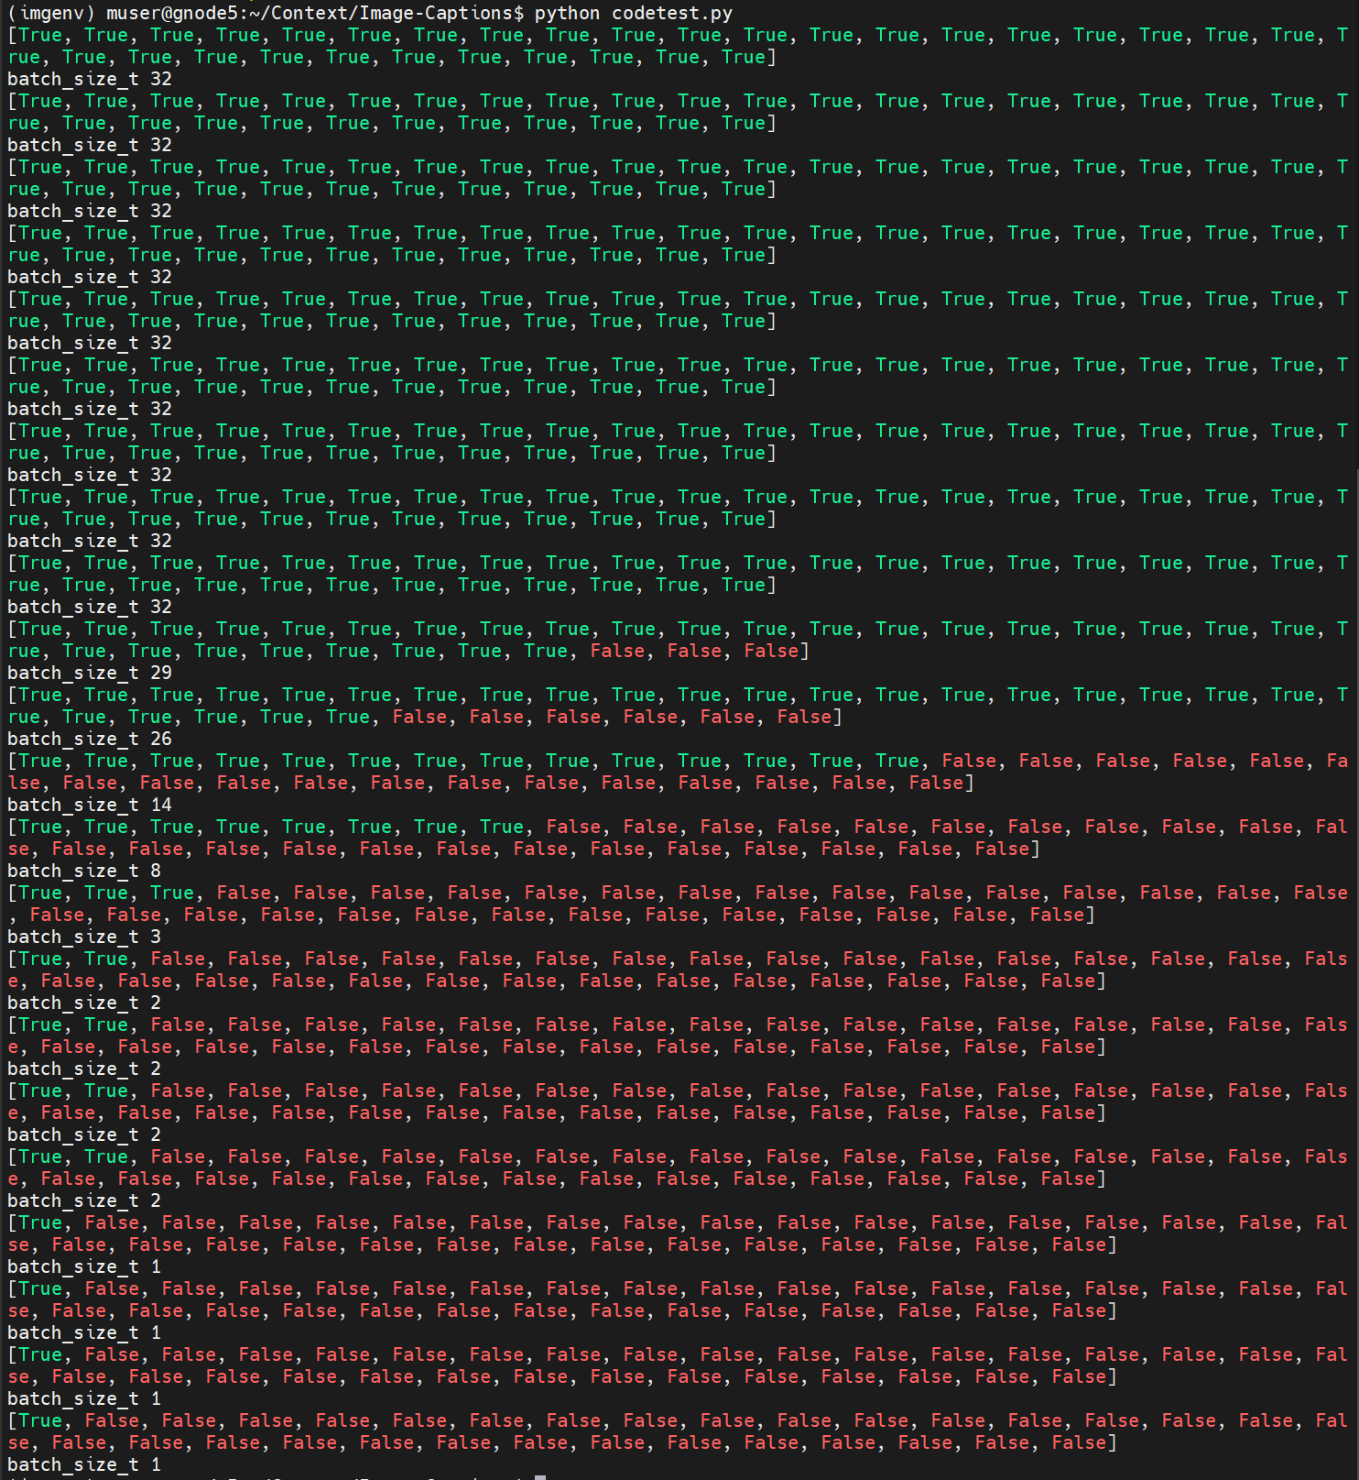
코드 분석
dec_len = [22, 18, 14, 13, 13, 13, 13, 13, 12, 12, 12, 12, 12, 12, 11, 11, 11, 11, 11, 11, 11, 11, 11, 11, 11, 11, 10, 10, 10, 9, 9, 9] ( batch 한 개)
Dec_len : batch안에 있는 caption들의 길이 list
Batch_size_t : ->??...
Notes:
https://mobicon.tistory.com/537 -> 사진 참조

Slide 3
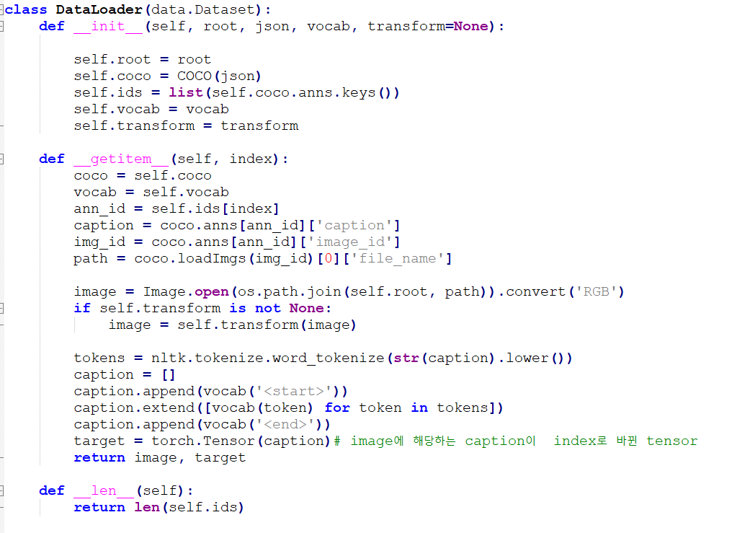
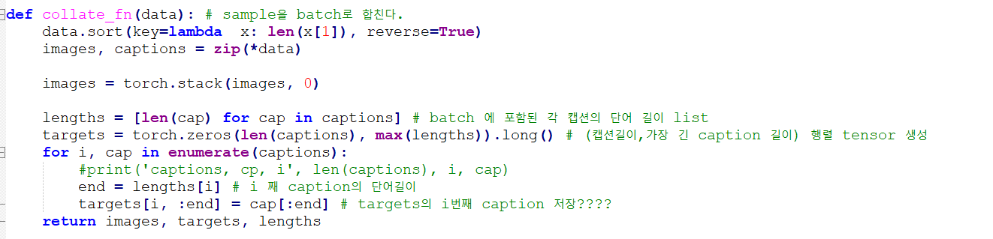
코드 분석
Coco dataset 받아서 이미지와 이미지에 해당하는 caption을 captio의 단어에 해당하는 index로 변환.
Sample들을 Batch 단위로 합친다.
Lengths = batch단위로 묶인 caption들의 길이 list
caption0
Caption( batch_size)
max(caption_lengths)
<Target : batch로 묶인 caption>

Slide 4
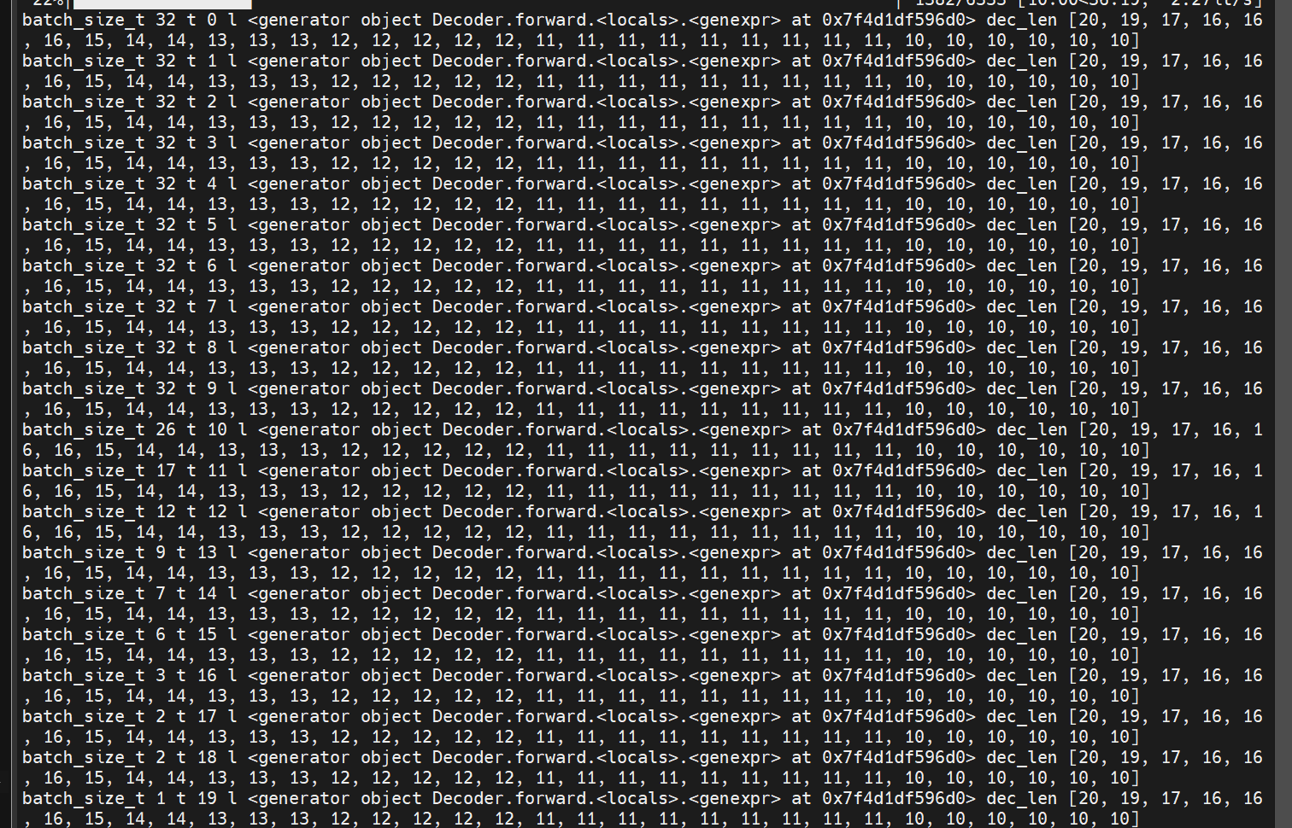
코드 분석

Slide 5
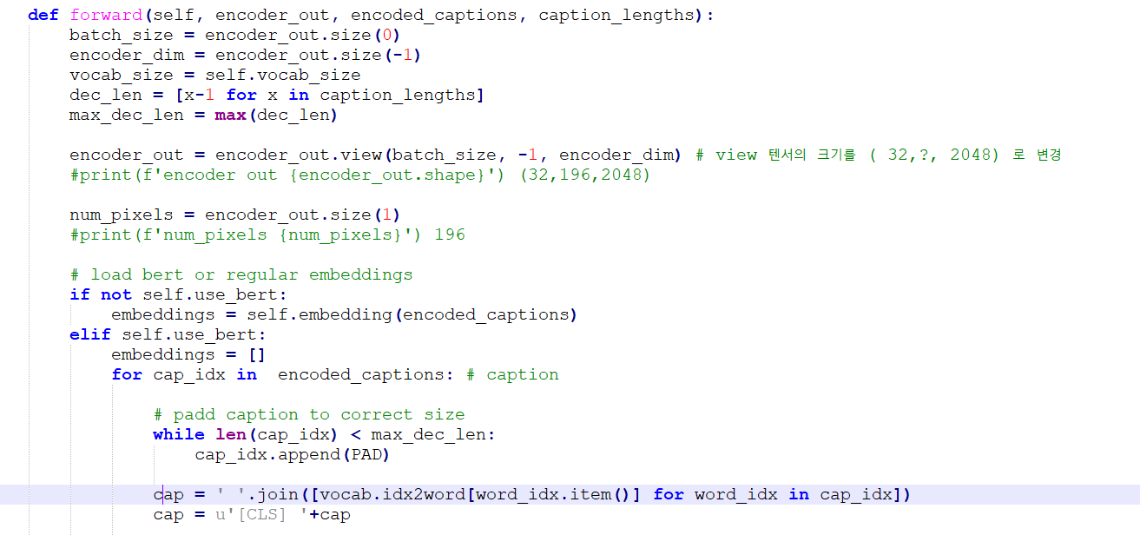
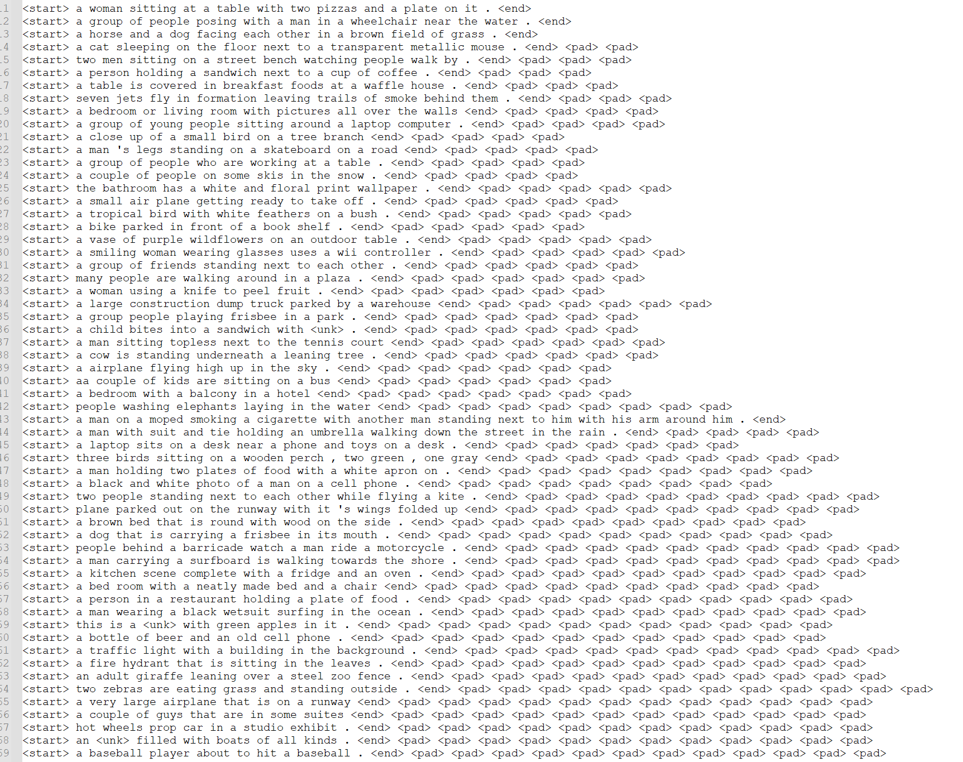
코드 분석
Bert embedding 하기 위해
1. Encoded caption -> word 로 변환.
최대 길이에 맞춰 padding

Slide 6
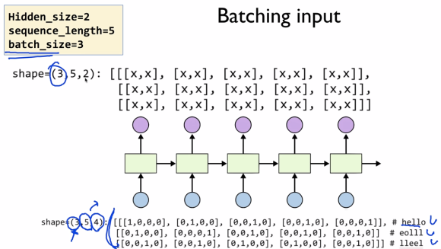
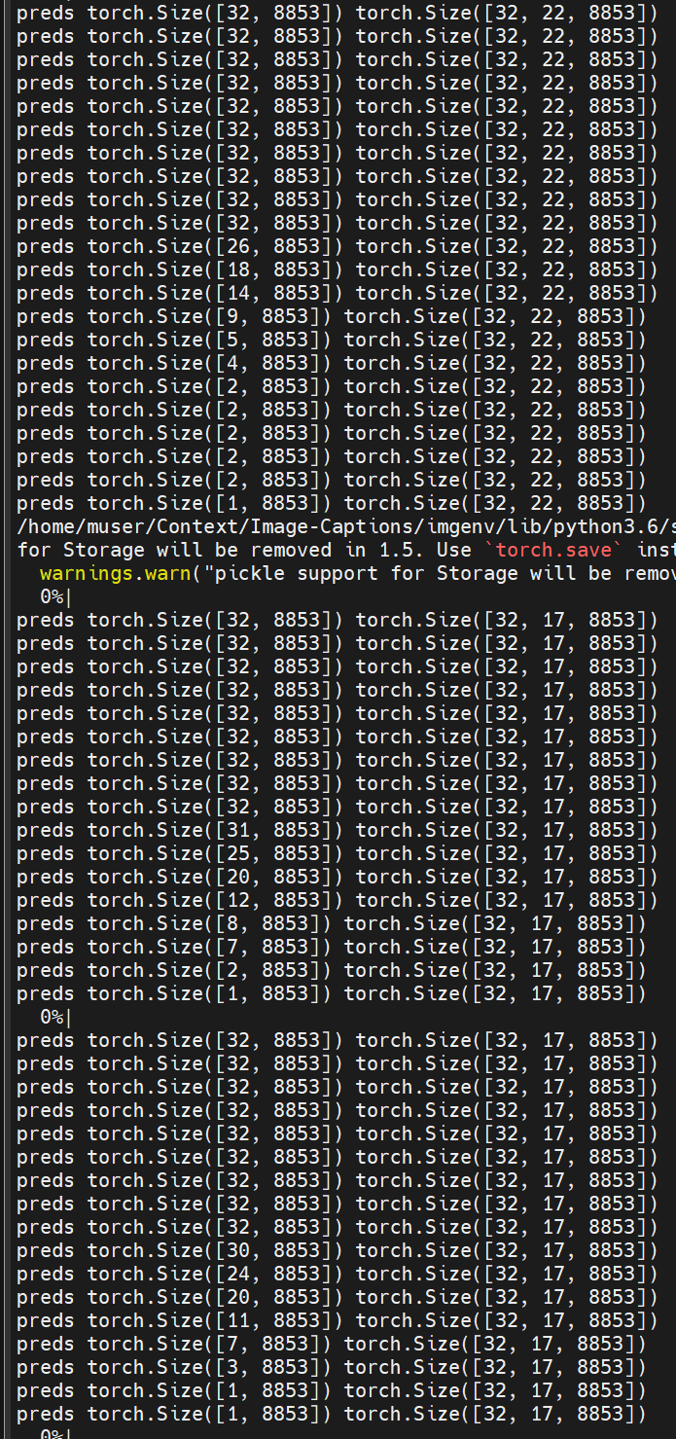
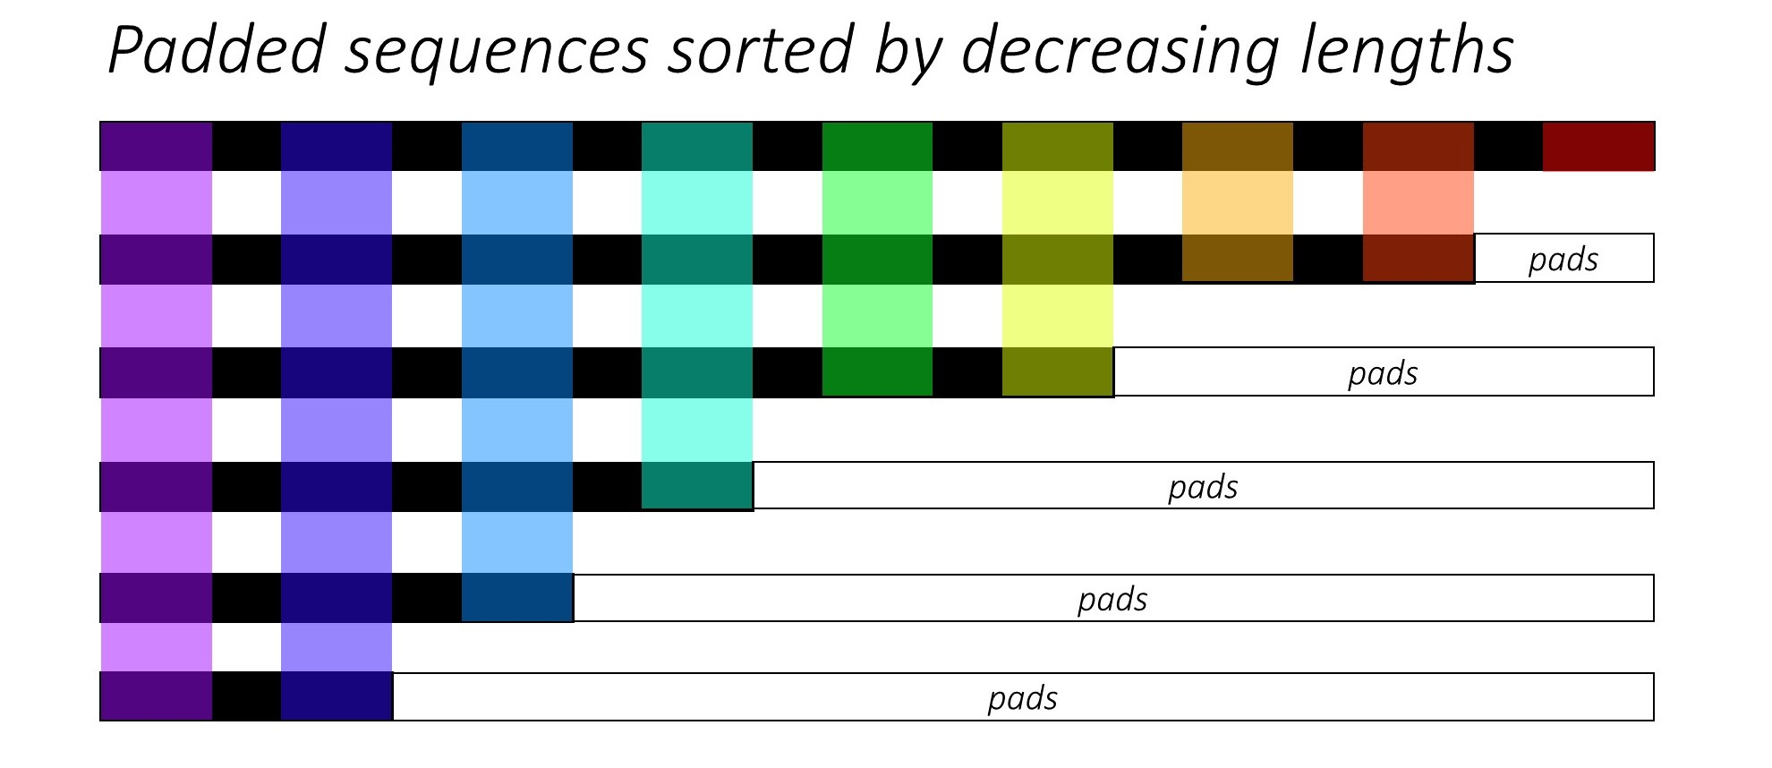
코드 분석
Shape( batch_size, caption len, vocab_size)
Preds / Prediction
Word embedding size
Shape( batch_size, caption
len,word embedding size)
Batch size
caplen

Slide 7
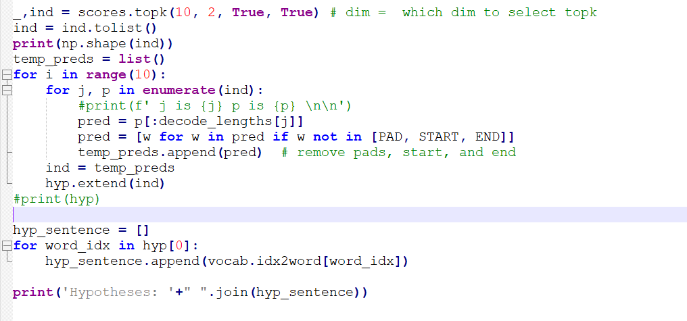
코드 분석
j is 32 p is [[146, 33, 251, 2860, 4, 3848, 47, 1666, 1663, 3],
[131, 53, 409, 106, 31, 40, 7, 65, 1412, 111],
[4, 48, 33, 30, 31, 212, 111, 146, 373, 106],
[30, 31, 34, 210, 3016, 115, 793, 36, 1256, 857],
[31, 115, 30, 7, 857, 1003, 87, 34, 2876, 936],
[7, 87, 65, 31, 938, 19, 785, 115, 30, 40],
[30, 7, 34, 31, 3384, 65, 115, 131, 3, 3016],
[30, 34, 31, 115, 65, 36, 61, 373, 770, 229],
[65, 31, 862, 192, 30, 409, 857, 120, 1038, 115],
[65, 1038, 862, 507, 131, 40, 2358, 1665, 112, 409],
[131, 65, 715, 106, 409, 1412, 3384, 53, 327, 1038],
[40, 78, 146, 131, 365, 65, 112, 53, 16, 1412],
[146, 33, 4, 111, 48, 47, 36, 648, 40, 242],
[34, 229, 4715, 6639, 7, 3828, 1123, 1296, 2715, 3945]]
j is 29 p is
[[251, 33, 252, 146, 52, 4, 3848, 194, 2860, 51],
[53, 131, 52, 106, 282, 970, 1412, 94, 1256, 280],
[52, 54, 280, 1352, 1633, 94, 1383, 4, 292, 1042],
[54, 40, 78, 52, 94, 7, 53, 171, 140, 105],
[78, 40, 54, 55, 185, 112, 193, 94, 33, 418],
[33, 4, 78, 146, 34, 40, 103, 48, 161, 47],
[34, 41, 2715, 230, 229, 186, 210, 705, 768, 827],
[2, 19, 40, 3, 78, 7, 34, 112, 805, 14],
[7, 6, 4, 5, 1, 0, 2, 3, 8, 9]]
j is 28 p is
[[4, 146, 33, 252, 251, 48, 3, 3848, 2479, 111],
[4244, 21, 2716, 1846, 1393, 3575, 61, 2723, 110, 195],
[131, 629, 4244, 352, 327, 322, 4490, 757, 4796, 1529],
[131, 2530, 322, 629, 327, 4244, 611, 4490, 352, 40],
[40, 249, 322, 611, 277, 627, 295, 288, 2530, 59],
[40, 249, 288, 78, 461, 4, 35, 627, 399, 59],
[4, 33, 40, 48, 258, 702, 2135, 2430, 288, 146],
[113, 64, 1453, 1402, 199, 820, 133, 29, 1040, 63],
[2, 113, 762, 490, 258, 19, 1402, 59, 847, 3],
[7, 6, 4, 5, 1, 0, 2, 3, 8, 9]]
(32, 17) torch.Size([32, 17, 8853])
J번 째 captio에서 나온 각 t시점에서 나온
Vocab size 크기의 prediction score top10 추출 ?

Slide 8
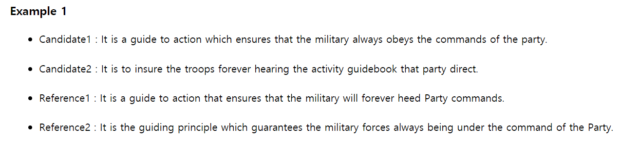
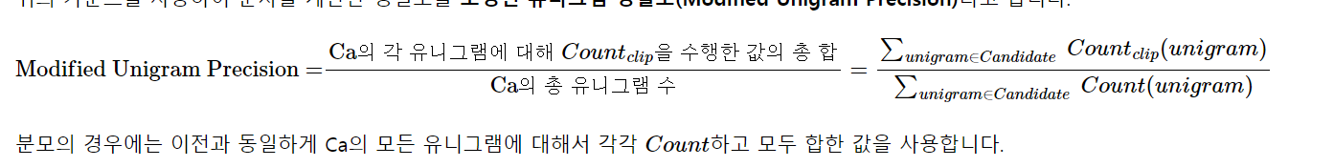
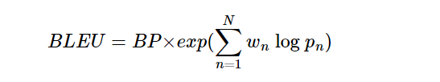
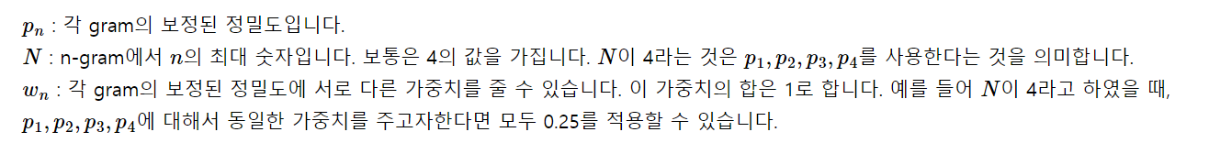
Metrics - BLEU
여기서는 나머지 gram의 weight는 0이어서 sigma계산 없는 것과 같음.
편의상 Candidate를 Ca로, Reference를 Ref로 축약하여 부르겠습니다.
이제 Ca 1, 2를 Ref 1, 2, 3과 비교하여 성능을 측정하고자 합니다.
가장 직관적인 성능 평가 방법은 Ref 1, 2, 3 중 어느 한 문장이라도 등장한 단어의 개수를 Ca에서 세는 것입니다. 그리고 그 후에 Ca의 모든 단어의 카운트의 합. 즉, Ca에서의 총 단어의 수으로 나눠줍니다.
이러한 측정 방법을 유니그램 정밀도(Unigram Precision)라고 합니다. 이를 식으로 표현하면 다음과 같습니다.
Notes:
https://wikidocs.net/31695 -> blue 설명

Slide 9
Metrics - BLEU
Ca 1, 2를 Ref 1, 2, 3과 비교하여 성능을 측정하고자 합니다.
가장 직관적인 성능 평가 방법은 Ref 1, 2, 3 중 어느 한 문장이라도 등장한 단어의 개수를 Ca에서 세는 것입니다. 그리고 그 후에 Ca의 모든 단어의 카운트의 합. 즉, Ca에서의 총 단어의 수으로 나눠줍니다.
이러한 측정 방법을 유니그램 정밀도(Unigram Precision)라고 합니다. 이를 식으로 표현하면 다음과 같습니다.
보정된 유니그램 정밀도 (Modified Unigram Precision) 구현하기 반복되는 단어 카운트 제거
Notes:
https://wikidocs.net/31695 -> blue 설명

Slide 10
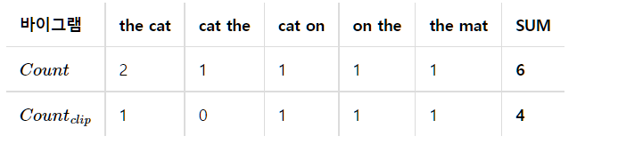


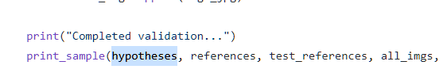

Metrics - BLEU
N gram – n 단어씩 같이 확인하여 문장안의 단어 순서 확인
문장 길이 짧아서 값이 커지는 것을 방지
Print sample 문 for 안으로 넣어서 실행해보기. ?
Notes:
https://wikidocs.net/31695 -> blue 설명

Slide 12
